Slide 1









PHÒNG GD & ĐT QUẬN LONG BIÊN
CHÀO MỪNG CÁC EM ĐẾN VỚI TIẾT HỌC
TOÁN – LỚP 1

Slide 2

KHỞI ĐỘNG
Trò chơi: “Dọn phòng sạch sẽ”

Slide 3


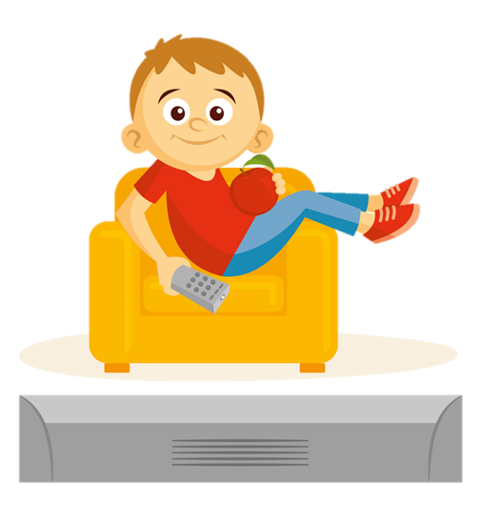
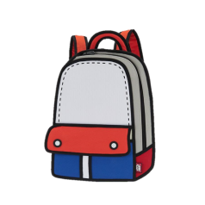

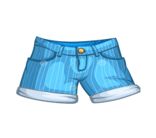




Slide 4

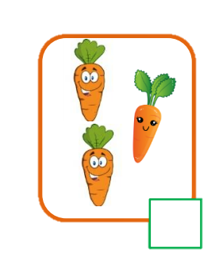
Có mấy củ cà rốt ?
3

Slide 5

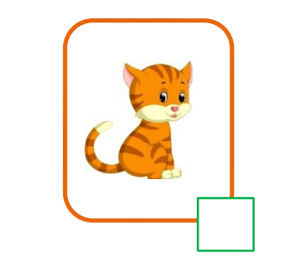
Có mấy chú mèo ?
1

Slide 6
Có mấy quả bóng ?
4

Slide 7
Có mấy con vịt màu đỏ ?
0

Slide 8


Slide 9
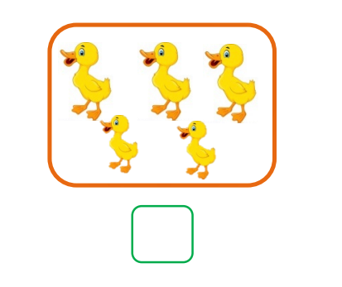
Có mấy chú vịt ?
5

Slide 10



Slide 11
TOÁN
Bài 1: Các số 0, 1, 2, 3, 4, 5 (Tiết 3 – Trang 12, 13)

Slide 12
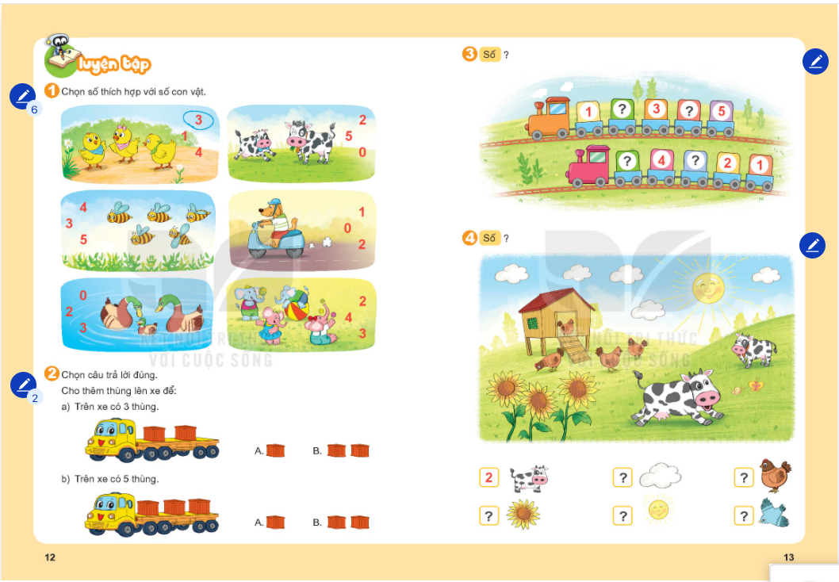

Slide 13


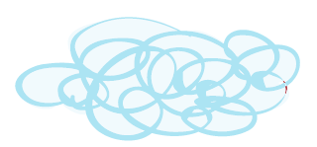
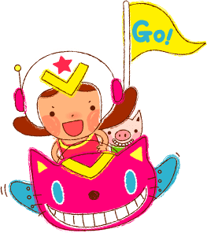



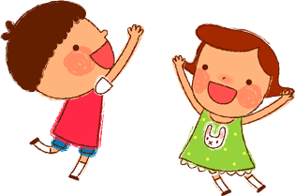
Môc Tiªu
Nhận biết được các nhóm có 0, 1, 2, 3, 4, 5 đồ vật
Lập được các nhóm có số lượng là 0, 1, 2, 3, 4, 5
Thứ tự của số trong dãy số

Slide 14
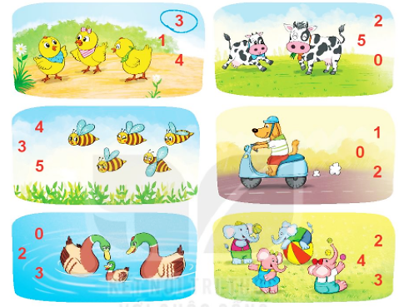
1
Chọn số thích hợp với số con vật?

Slide 15
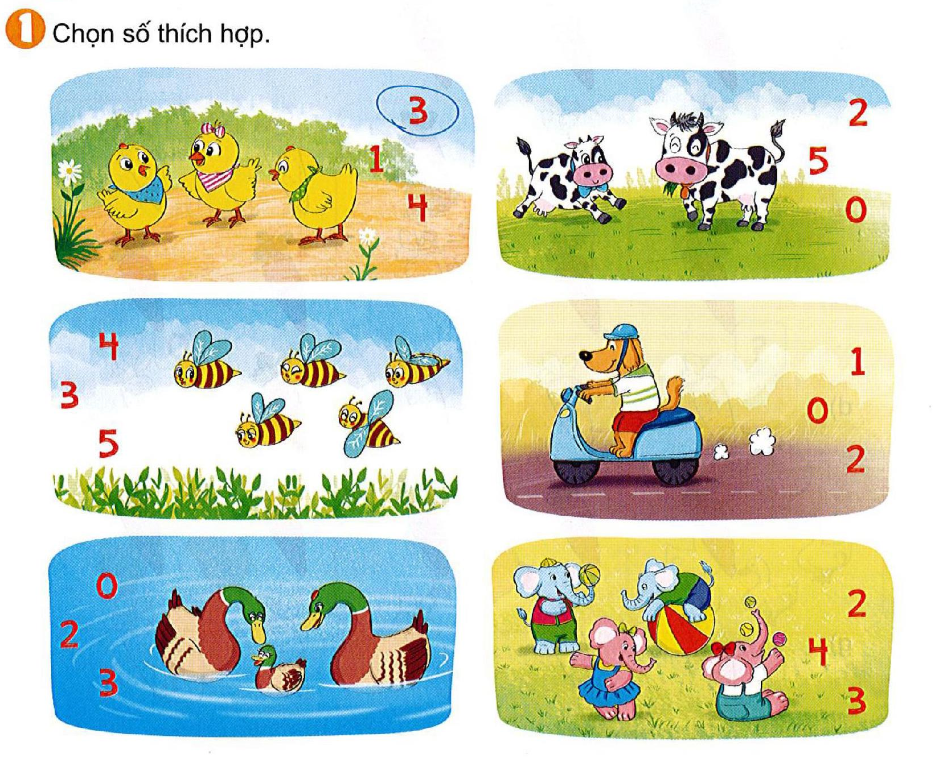

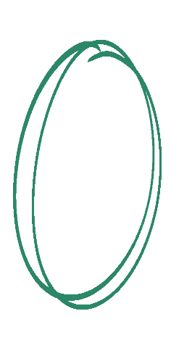


Slide 23
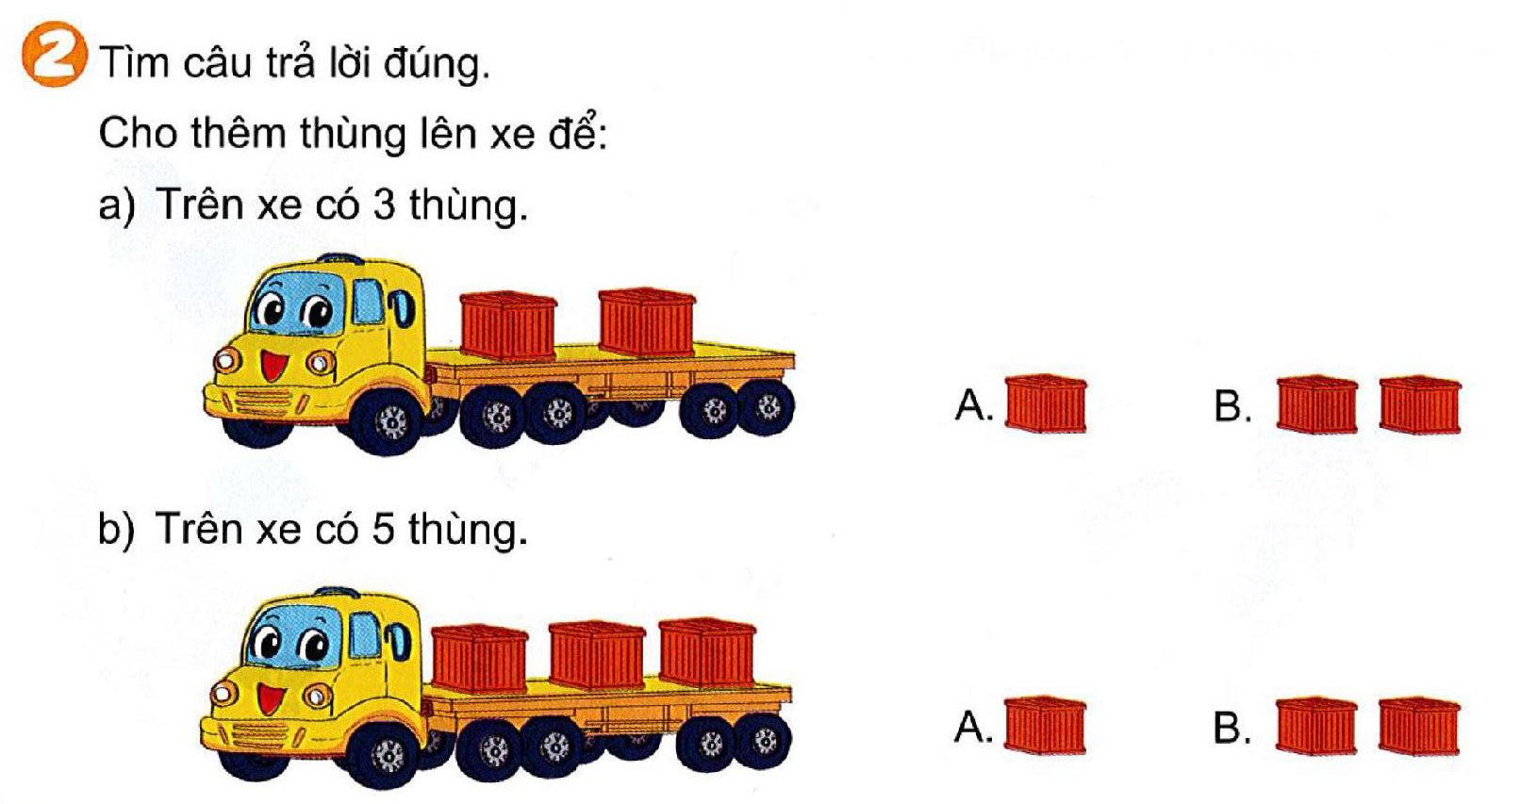
2
Chọn câu trả lời đúng. Cho thêm thùng lên xe để:
a) Trên xe có 3 thùng:
b) Trên xe có 5 thùng:

Slide 24

a) Trên xe có 3 thùng:

Slide 25
b) Trên xe có 5 thùng:

Slide 26
2
Chọn câu trả lời đúng. Cho thêm thùng lên xe để:
a) Trên xe có 3 thùng:
b) Trên xe có 5 thùng:

Slide 27
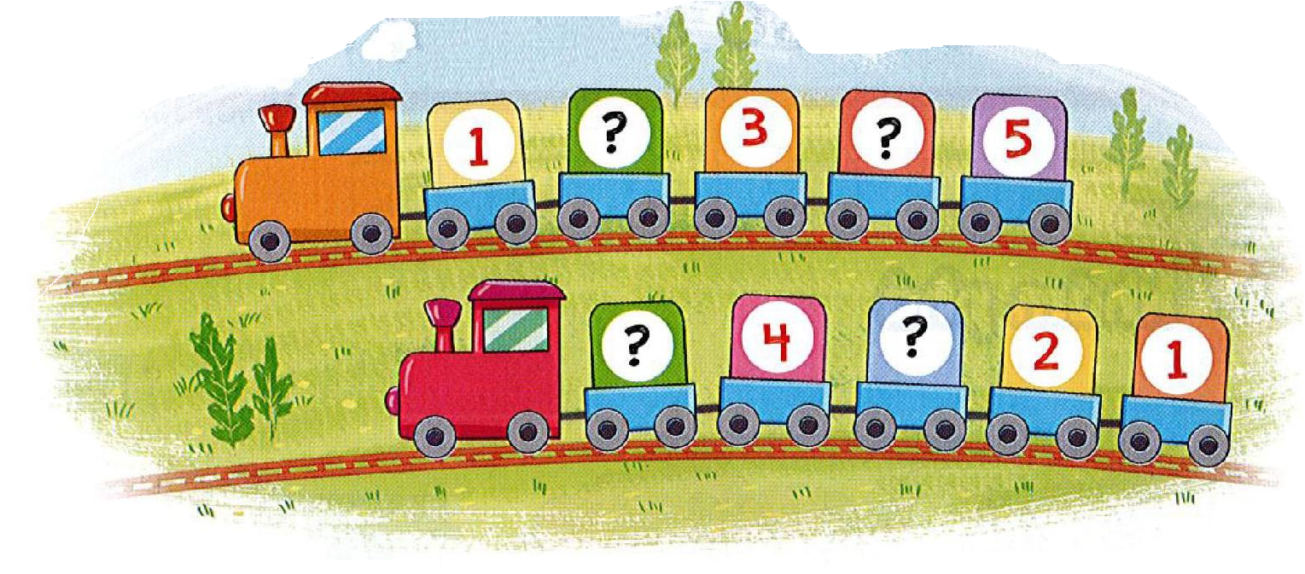
3
Số ?
2
4
5
3

Slide 28
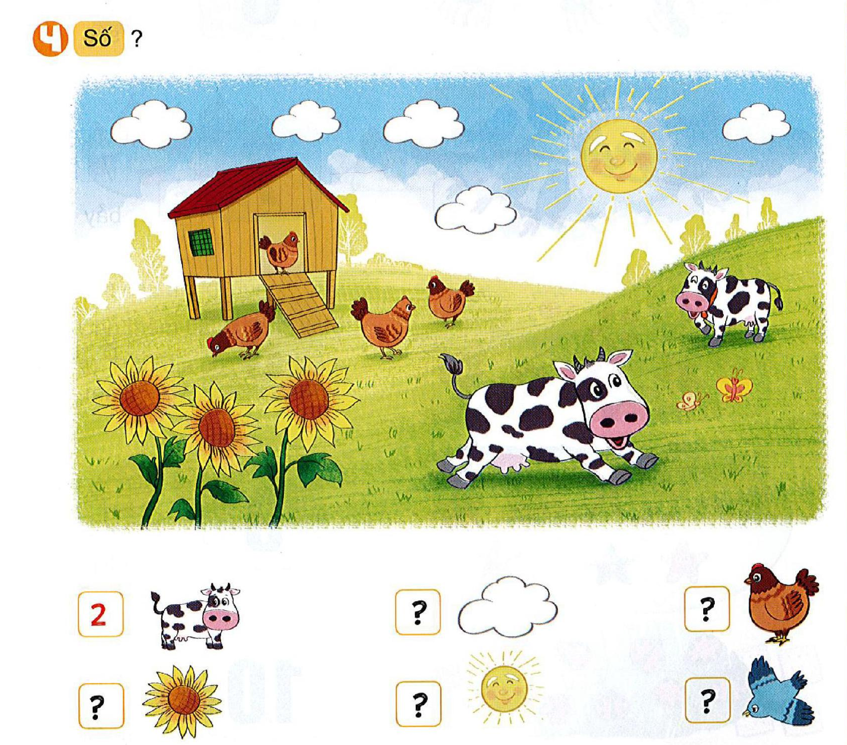

Slide 29


5
4
3
1
0

Slide 31

- Ôn lại bài học
- Xem trước bài sau:
Các số 6,7,8,9,10
(T1)
DẶN DÒ

Slide 32

CẢM ƠN CÁC CON ĐÃ CHÚ Ý HỌC TẬP
XIN CHÀO VÀ HẸN GẶP LẠI

